Slide 1
Исполнение бюджета Падунского сельского поселения
за 9 месяцев 2017 года

Slide 2
Исполнение основных показателей Падунского сельского поселения
за 9 месяцев 2017 года, в тыс.руб.
(тыс.руб.)
утверждено на 2017 год
Исполнено за 9 месяцев 2017 года
ДОХОДЫ
7772,3
4306,1
РАСХОДЫ
7772,3
4171,1
135,0
Дефицит (-)
Профицит(+)

Slide 3
ВЫПОЛНЕНИЕ ПЛАНОВЫХ ПОКАЗАТЕЛЕЙ ПО ДОХОДАМ ПАДУНСКОГО СЕЛЬСКОГО ПОСЕЛЕНИЯ , В ТЫС.РУБ.
Наименование доходов | план (решение Совета народных депутатов от 22.12.2016 №53) | исполнено на 01.10.2017 | удельный вес, в % | % исполнения
1 | 2 | 3 | 5 | 4
НДФЛ | 390,0 | 284,5 | 12,3 | 72,9
Налоги на товары (акцизы) | 1567,0 | 1249,7 | 54,2 | 79,8
Налог на имущество ф/л | 231,0 | 43,0 | 1,9 | 18,6
Транспортный налог | 88,0 | 12,2 | 0,5 | 13,9
Земельный налог | 1428,0 | 619,2 | 26,9 | 43,4
Госпошлина | 75,0 | 51,1 | 2,2 | 68,1
Доходы, получаемые в виде арендной платы | 2,0 | 1,6 | 0,1 | 80,0
Прочие сборы | 13,0 | 9,0 | 0,4 | 69,2
Доходы от продажи материальных и нематериальных активов | 920,0 | 0 | 0 | 0
Штрафы, санкции, возмещение ущерба | 1,0 | 0,3 | 0 | 30,0
Единый сельскохозяйственный налог | 0 | 33,6 | 1,5 | 0
Итого налоговых и неналоговых доходов | 4715,0 | 2304,1 | 100,0 | 48,9

Slide 4
СТРУКТУРА ДОХОДОВ БЮДЖЕТА Падунского сельского поселения за 9 месяцев 2017года в тыс.руб.
Доходы от использования
имущества, находящегося в
муниципальной собственности
Дотации
Штрафы, санкции,
возмещение ущерба
Налог на доходы
физических лиц )
Субвенции
Акцизы
Иные межбюджетные
Трансферты
Земельный налог
Госпошлина
Налог на имущество ф/л
Транспортный налог
Единый
сельскохозяйственный налог

Slide 5
ОБЩЕГОСУДАРСТВЕННЫЕ ВОПРОСЫ Утверждено на год 4167,4тыс.руб. Исполнено за 9 месяцев 2088,3 тыс. руб. % исполнения – 50,1
Расходы бюджета Падунского сельского поселения за 9 месяцев 2017 года по
разделам бюджетной классификации

Slide 6
Расходы бюджета Падунского сельского поселения за 9 месяцев 2017 года по
разделам бюджетной классификации
Национальная оборона
Утверждено на год
182,1 тыс. руб.
Исполнено за 9 месяцев - 136,7тыс. руб.
% исполнения – 75,1

Slide 7
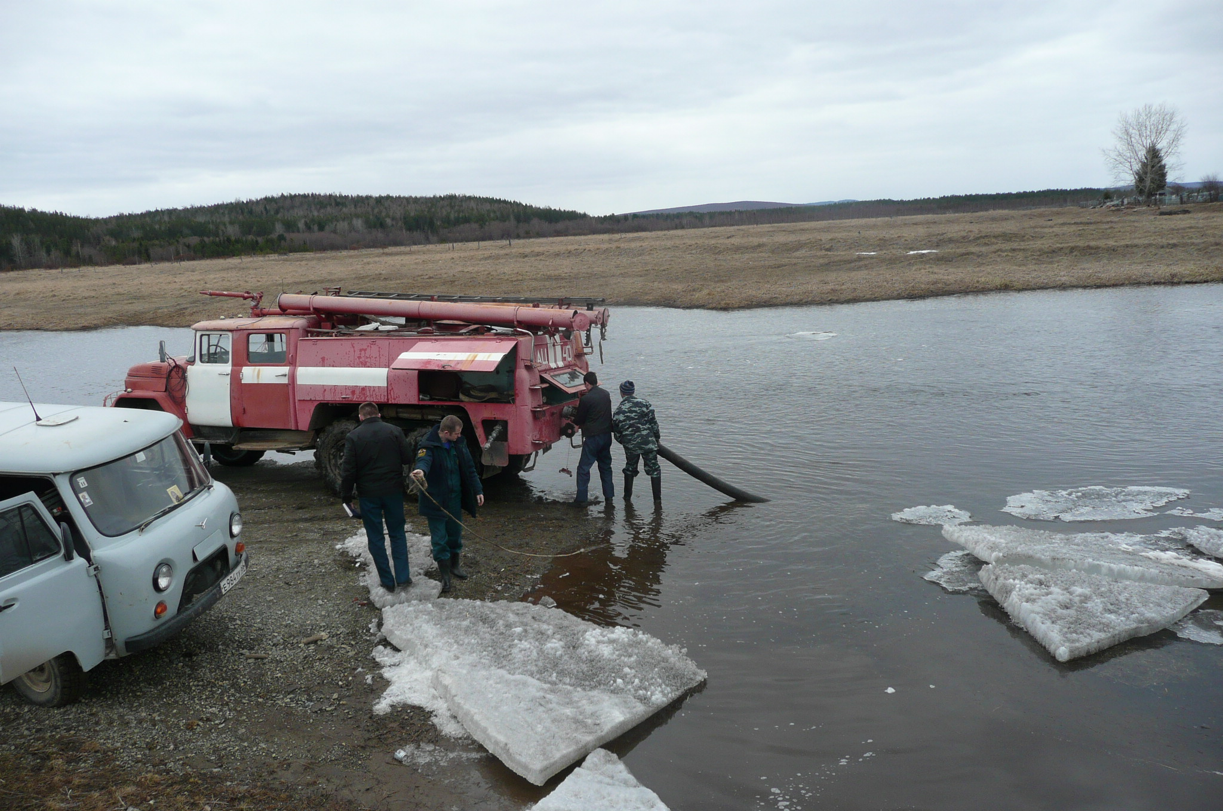
Расходы бюджета Падунского сельского поселения за 9 месяцев 2017 года по разделам бюджетной классификации
Национальная безопасность и правоохранительная деятельность
Утверждено на год 49,1 тыс. руб.
Исполнено за 9 месяцев 18,6 тыс. руб.
% исполнения – 37,9

Slide 8
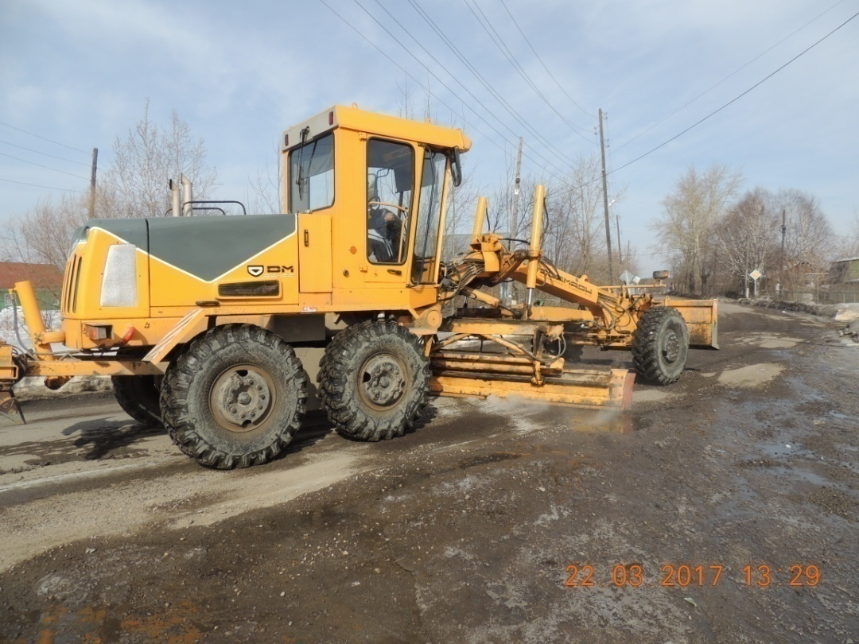
Расходы бюджета Падунского сельского поселения за 9 месяцев 2017 года по разделам бюджетной классификации
Национальная экономика (Дорожное хозяйство)
Утверждено на год 1655,0 тыс. руб.
Исполнено за 9 месяцев 1209,3 тыс. руб.
% исполнения – 73,1

Slide 9
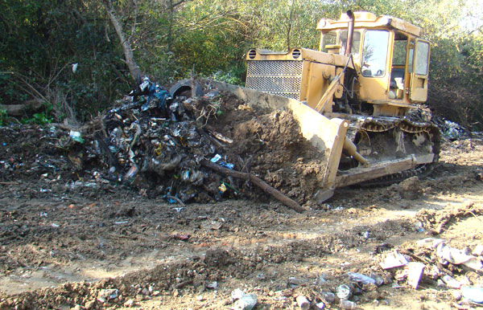
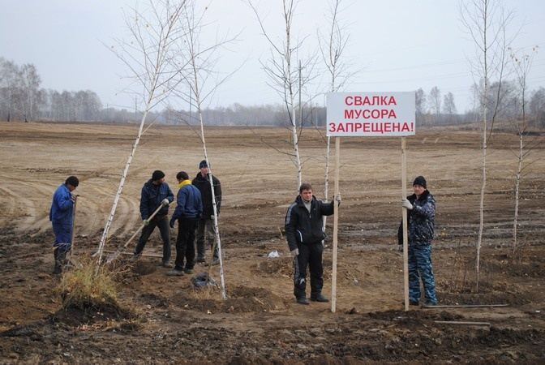
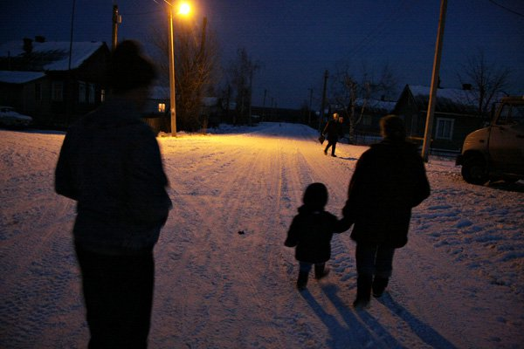
Расходы бюджета Падунского сельского поселения за 9 месяцев 2017 года по разделам бюджетной классификации
Жилищно-коммунальное хозяйство
Утверждено на год 958,9 тыс. руб.
Исполнено за 9 месяцев 477,2 тыс. руб.
% исполнения –49,8

Slide 10
Расходы бюджета Падунского сельского поселения за 9 месяцев 2017 года по разделам бюджетной классификации
Социальная политика
Пенсии, выплачиваемые организациями сектора государственного управления
Утверждено на год 421,2 тыс. руб.
Исполнение за 9 месяцев 241,0тыс. руб.
исполнения – 57,2%

Slide 11
ИСПОЛНЕНИЕ МУНИЦИПАЛЬНОЙ ПРОГРАММЫ ЗА 9 месяцев 2017 ГОДА
№ п/п | Наименование муниципальной программы | Годовой план | Исполнено за 9 месяцев | % исполнения
1. | Муниципальная программа " Развитие инфраструктуры жизнеобеспечения Падунского сельского поселения" на 2017-2019 гг. | 6324,9 | 4034,4 | 63,8
 | Подпрограмма "Совершенствование гражданской обороны, защита населения и территории от чрезвычайных ситуаций природного и техногенного характера " | 39,1 | 18,6 | 47,6
 | Организация и осуществление гражданской обороны, защиты населения и территории от чрезвычайных ситуаций природного и техногенного характера | 39,1 | 18,6 | 47,6
 | Подпрограмма " Обеспечение первичных мер пожарной безопасности " | 10,0 | 0 | 0
 | Организация и осуществление первичных мер пожарной безопасности | 10,0 | 0 | 0
 | Подпрограмма "Строительство и содержание автомобильных дорог и инженерных сооружений на них | 1655,0 | 1209,3 | 73,1
 | Содержание , текущий ремонт автомобильных дорог и инженерных сооружений на них | 1655,0 | 1209,3 | 73,1
 | Подпрограмма "Благоустройство территории" | 958,9 | 477,2 | 49,8
 | Содержание и ремонт уличного освещения | 820,0 | 396,4 | 48,3
 | Содержание мест захоронения и памятников | 50,0 | 34,9 | 69,8
 | Прочие мероприятия в области благоустройства | 88,9 | 45,9 | 51,6
 | Подпрограмма "Развитие физической культуры и спорта" | 9,0 | 0 | 0
 | Организация и проведение спортивных мероприятий | 9,0 | 0 | 0
 | Подпрограмма "Социальная политика " | 421,2 | 241,0 | 57,2
 | Доплаты к муниципальным пенсиям | 421,2 | 241,0 | 57,2
 | Подпрограмма: "Функционирование органов местного самоуправления" | 3231,7 | 2088,3 | 64,6
 | Глава Падунского сельского поселения | 507,8 | 372,5 | 73,4
 | Обеспечение деятельности органов местного самоуправления | 2534,9 | 1679,2 | 66,2
 | Другие общегосударственные вопросы | 189,0 | 36,6 | 19,4

Slide 12
Исполнение расходов бюджета Падунского сельского поселения за 9 месяцев 2017 года (тыс. руб.)
Наименование расходов бюджета | План текущего финансового года, тыс.руб. | Исполнение за отчетный период текущего финансового года
 |  | Тыс.руб. | %
Расходы всего | 7772,3 | 4171,1 | 53,7
Глава Падунского сельского поселения | 507,8 | 372,5 | 73,4
Центральный аппарат | 2534,9 | 1679,2 | 66,2
Резервный фонд | 10,0 | 0,0 | 0
Выполнение других обязательств государства | 1114,7 | 36,6 | 3,3
Мобилизационная и воинская подготовка | 182,1 | 136,7 | 75,1
Защита населения и территории от ЧС | 39,1 | 18,6 | 47,6
Обеспечение пожарной безопасности | 10,0 | 0,0 | 0
Национальная экономика | 1984,6 | 1209,3 | 60,9
в. т.ч Дорожное хозяйство | 1655,0 | 1209,3 | 73,1
Благоустройство | 958,9 | 477,2 | 49,8
Социальная политика | 421,2 | 241,0 | 57,2
Физическая культура и спорт | 9,0 | 0 | 0

Slide 13
Структура расходов бюджета Падунского сельского поселения за 9 месяцев 2017 года по основным разделам, тыс.руб.

Slide 14
Контактная информация:
Администрация Падунского сельского поселения
График работы с 8-30 до 17-30,
перерыв с 13-00 до 14-00.
Адрес: 652370,Кемеровская область, Промышленновский район, п.ст. Падунская, ул. Комсомольская, д.20
Телефоны (8 384)42 6-39-85 6-39-86
Электронная почта: Padunka28@yandex.ru

